Slide 1
Where
Going?
여행플래너 웹사이트
[Bitcamp] 자바 212기
김지훈, 김유환, 장연식

Slide 2
01
02
03
04
CONTENTS
개요
설계
구현
시연

Slide 3

01
개요
01. 기획의도
02. 개발목표

Slide 4
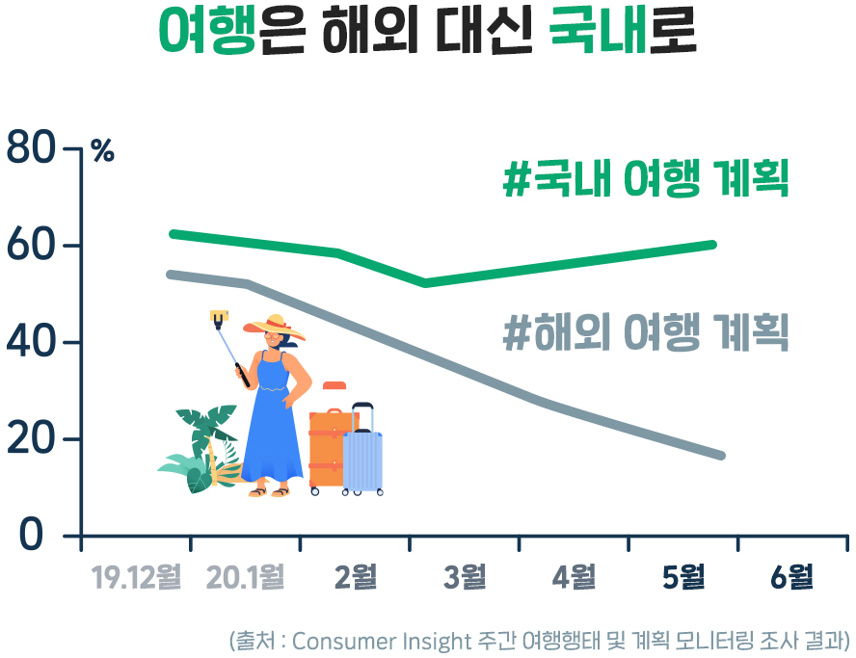
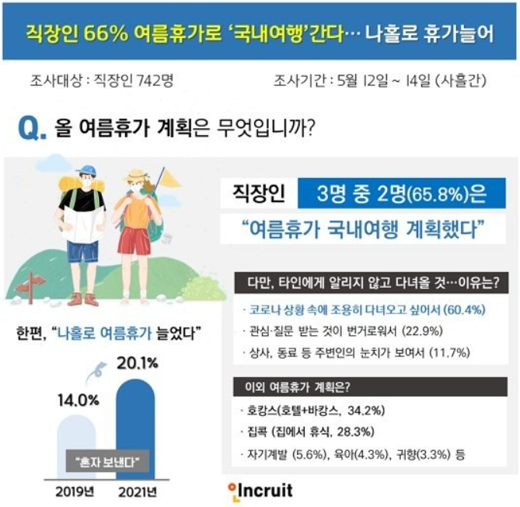

01
01. 기획의도
개요
01 개요
02 . 설계
03. 구현
04. 시연
코로나 발발 이후 국내여행을 계획하는 사람이 많아
이는 올해까지 이어져 …

Slide 5
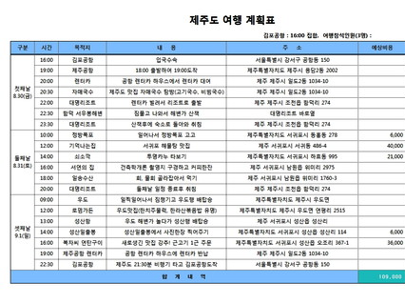
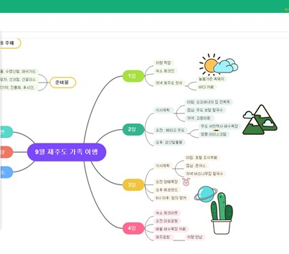
01
01. 기획의도
개요
01 개요
02 . 설계
03. 구현
04. 시연
엑셀시트, 마인드맵 이용 등
복잡한 여행계획 세우기 해결!

Slide 6
01
02. 개발목표
개요
01 개요
여행 플래너
알고리즘 개발
여행일정을
저장&관리
02 . 설계
03. 구현
04. 시연
FRONT-END와
BACK-END 분리
트렌디한
UI/UX 디자인

Slide 7
02
01. 역할분담
02. 개발환경
03. 시스템 아키텍처
04. 일정계획표
05. ERD
설계

Slide 8



02
01. 역할분담
설계
01. 개요
02 설계
03. 구현
김지훈[조장]
김유환
장연식
곽원일
04. 시연
AA
TA
DA
AA
1. 프로젝트 총괄
2. 분석 방향 설계
3. 플래너 기능 구현
4. Back-end
1. 기술 탐색 및 설계
2. 회원관리 기능 구현
3. 화면 UI 구현
4. Front-end
1. 데이터 모델링
2. 자료 수집
3. 문서 작성
1. 前 조장
2. 프로젝트 1주차 취업
텍스트 01
내용을 입력하세요

Slide 9


















02
02. 개발환경
설계
BACK-END
01. 개요
02 설계
03. 구현
FRONT-END
04. 시연
IDE & API

Slide 10


02
03. 시스템 아키텍처
설계
01. 개요
02 설계
03. 구현
Request Response
REST API
JSON
04. 시연
CLIENT
Layered Architecture
DATABASE
WEB SERVER
APPLICATION SERVER

Slide 11
02
04. 일정계획표
설계
기능 | 11월 | 12월
 | 29 | 3 | 5 | 8 | 11 | 14 | 17 | 20 | 21 | 24 | 27
기획 및 프로젝트 설계
플래너 알고리즘 개발
회원관리 기능 개발
메인페이지
회원가입/ 로그인
플래너 페이지
마이 페이지
데이터 수집
연동
PPT제작 / 발표준비
01. 개요
02 설계
03. 구현
04. 시연

Slide 12
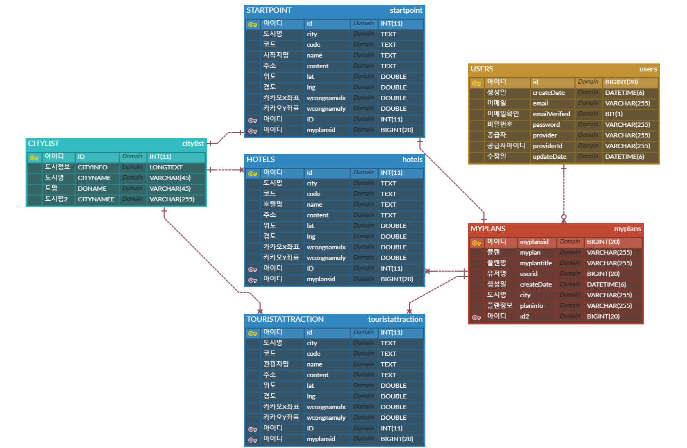
02
05. ERD
설계
01. 개요
02 설계
03. 구현
04. 시연

Slide 13
03
01. 플래너 알고리즘 구현
구현

Slide 14
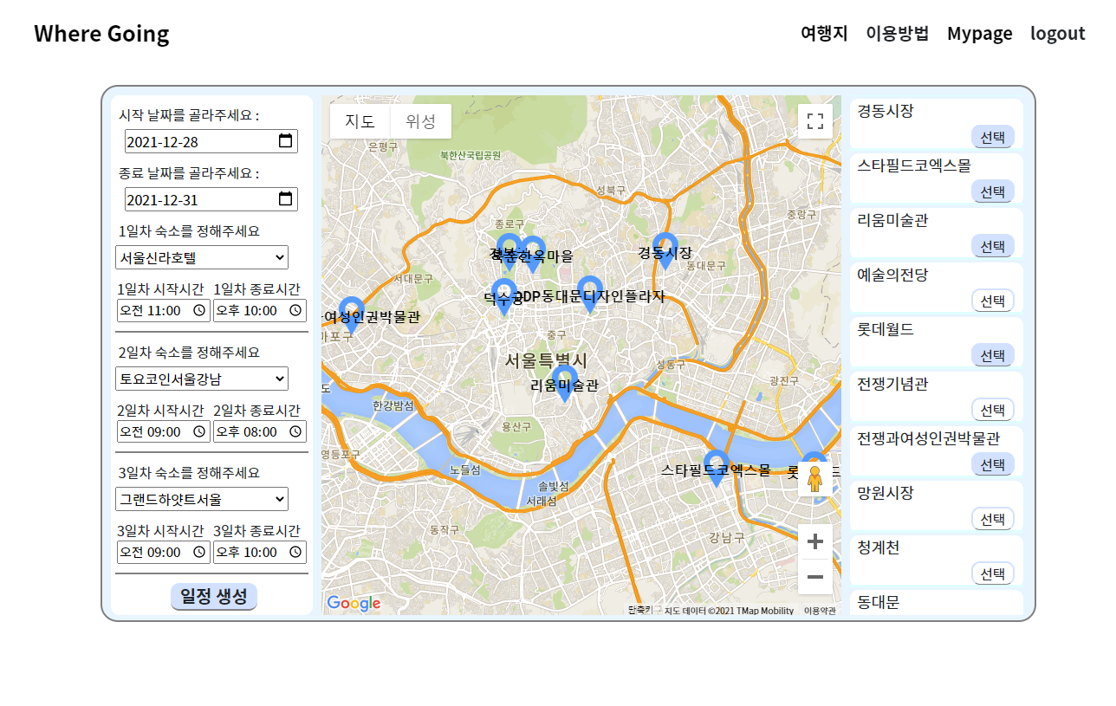
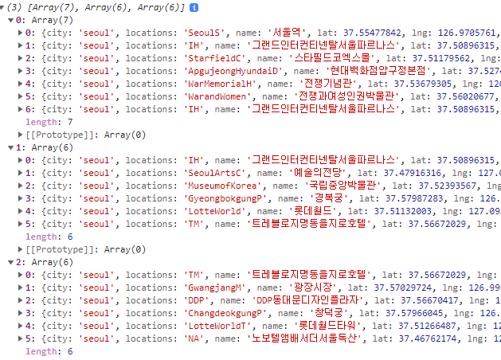
03
플래너 알고리즘 구현
구현
01. 개요
02. 설계
03 구현
04. 시연
Input
일정 날짜(최대 6일까지 선택 가능),
일정 시간(일별 최소2시간 최대 24시간 설정가능),
방문장소
Output
일자별 일정 순서가 담긴 리스트

Slide 15
03
플래너 알고리즘 구현
구현
01. 개요
기본 전략
- 일정의 시작은 첫번째 날을 제외하고 전부 전날 묵은 호텔에서 출발.
- 일정의 종료는 선택한 호텔에서.
- 일정의 시작은 출발하는 호텔에서 최대한 가까운 위치부터 먼 순서로.
- 하루에 몰아서 일정을 계획하기 보다는 가급적이면 여러 날에 걸쳐서.
첫번째 날
- 시작은 각 지역의 가장 접근성이 좋은 위치에서
- 두번째 일정은 반드시 1일차에 고른 호텔로
마지막 날
- 일정을 하지 않음
02. 설계
03 구현
04. 시연

Slide 16
03
플래너 알고리즘 구현
구현
01. 개요
세부 전략
1. 일자별로 기본 전략에 따른 관광지들을 분배. 카카오 내비 API를 통해 출발점에서 관광지 까지의 이동시간을 구하고, 이동에 소요된 시간과, 해당 장소 관광에 배정된 시간을 일정 시간에서 제외.
2. 남은 관광지들 중, 현재의 위치에서 직선거리로 가장 가까운 관광지를 다음 방문 장소로 선택
3. 선택된 다음 방문 장소까지의 이동 시간과 방문 장소를 관광하는데 사용되는 시간, 그리고 해당 방문 장소에서 호텔까지의 이동 시간의 합이, 남은 일정 시간보다 적다면, 다음 방문 장소를 일정에 추가
4. 3에서 계산된 시간의 합이 남은 일정 시간보다 크다면, 해당 일자의 일정을 종료하고, 호텔로 보냄
5. 2~4를 반복
02. 설계
03 구현
04. 시연

Slide 17
04
01. 시연
02. 후기 및 Q&A
시연

Slide 18
04
01. 시연
시연
01. 개요
02 설계
03. 구현
LOADING...
04 시연

Slide 19
04
02. 후기 및 Q&A
시연
01. 개요
02 설계
03. 구현
Q&A
04 시연

Slide 20
감사합니다
[Bitcamp] 자바 212기
김지훈, 김유환, 장연식

